Slide 1
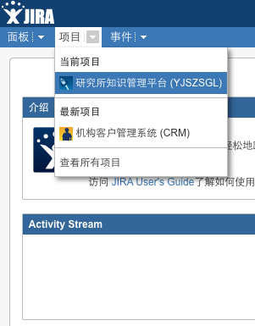
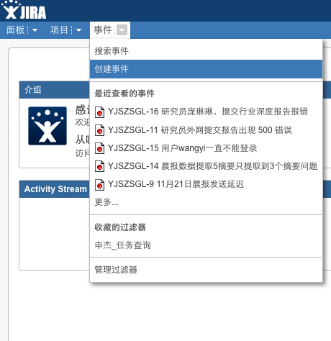
导航栏
Notes:
目的：定位到事件

Slide 2
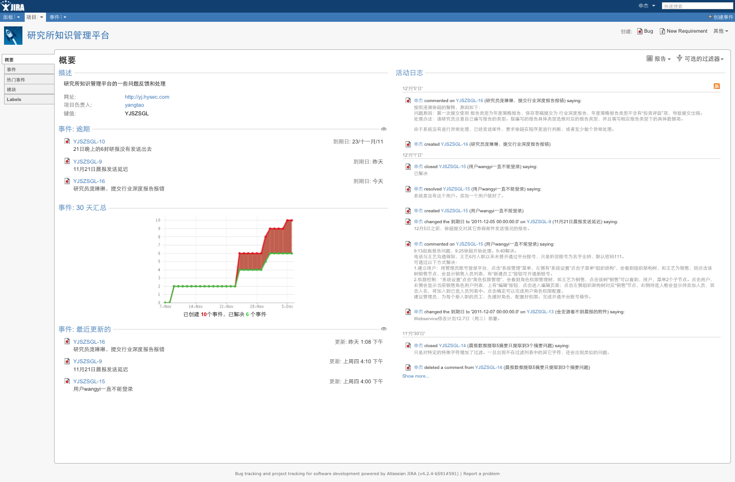
项目视图

Slide 3
项目视图
项目视图
事件
报告
逾期
30 天汇总
最近更新
活动
过滤器

Slide 4
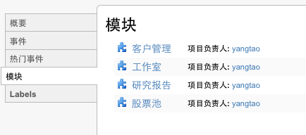
模块视图
模块视图
事件
逾期
最近更新
过滤器

Slide 5
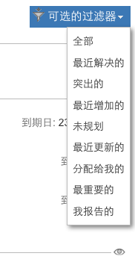
过滤器
Notes:
项目和模块视图中，
都可以通过过滤器过滤事件

Slide 6
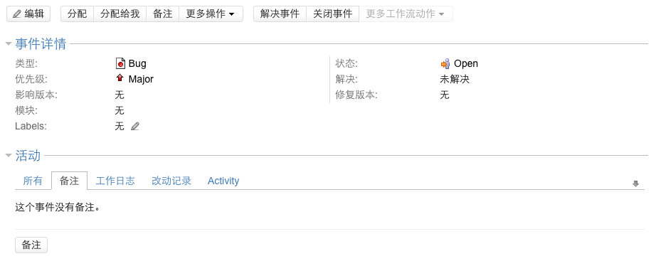
事件视图
Notes:
所有的操作在上面
活动（历史记录）在下面
接下来：各角色的操作

Slide 7




需求/测试人员
搞定！
问题、新需求
或改进建议
我来协调！
Yah！

Slide 8
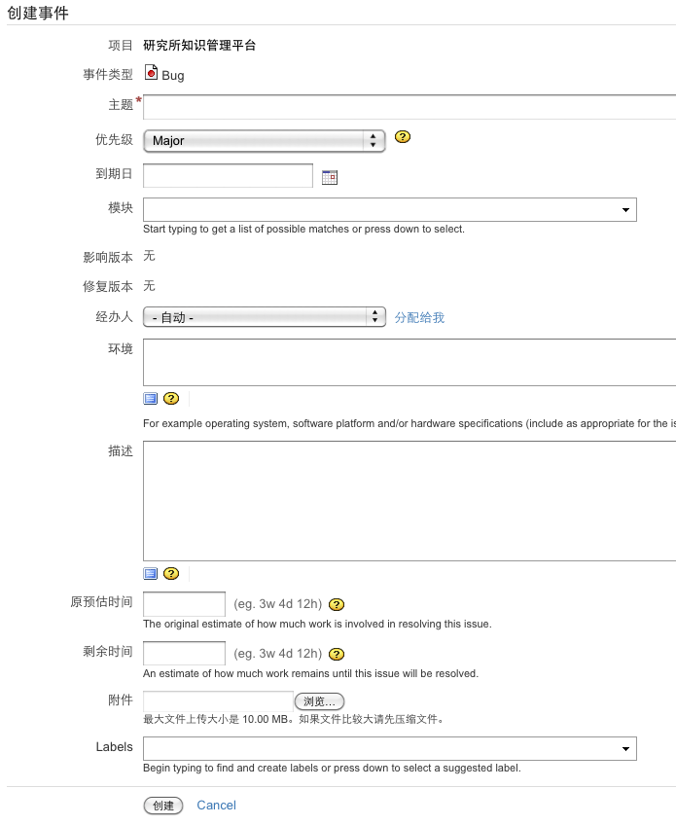
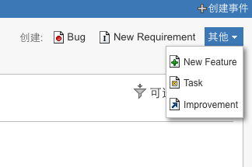
新建/编辑事件

Slide 9
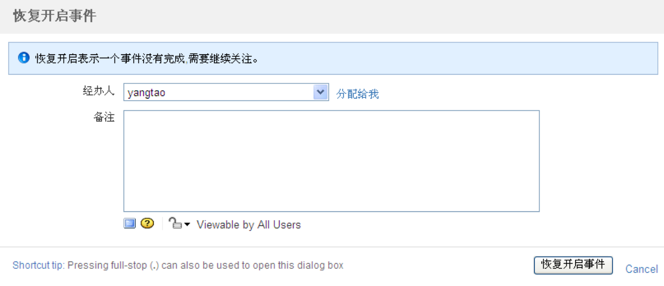
重新打开
Notes:
任何人

Slide 10
负责人
搞定！
问题、新需求
或改进建议
我来协调！
Yah！

Slide 11
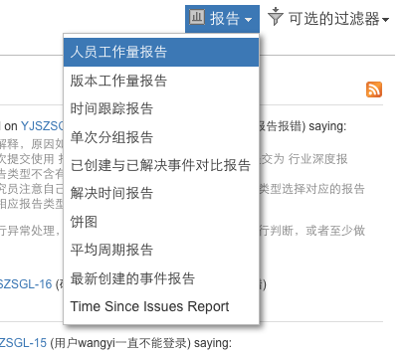
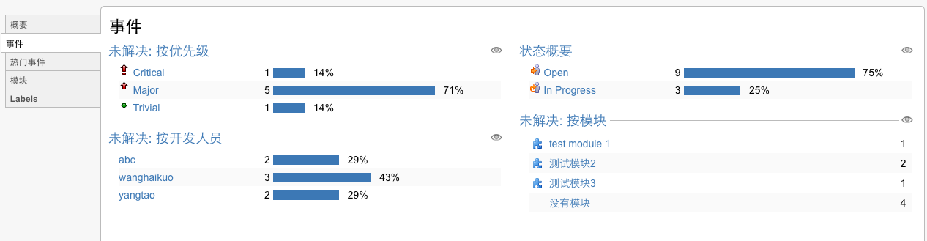
负责人
操作
分配
解决
关闭
项目管理
质量管理

Slide 12
开发人员
搞定！
问题、新需求
或改进建议
我来协调！
Yah！
Notes:
JIRA默认不严格区分开发人员和测试人员

Slide 13
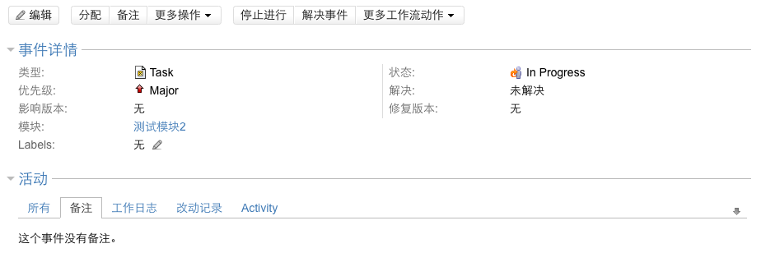
开发人员
过滤器—分配给我的
操作
分配
开始进行
停止进行
解决事件
关闭事件
Notes:
Jira默认流程中可以解决分配给别人的问题

Slide 14
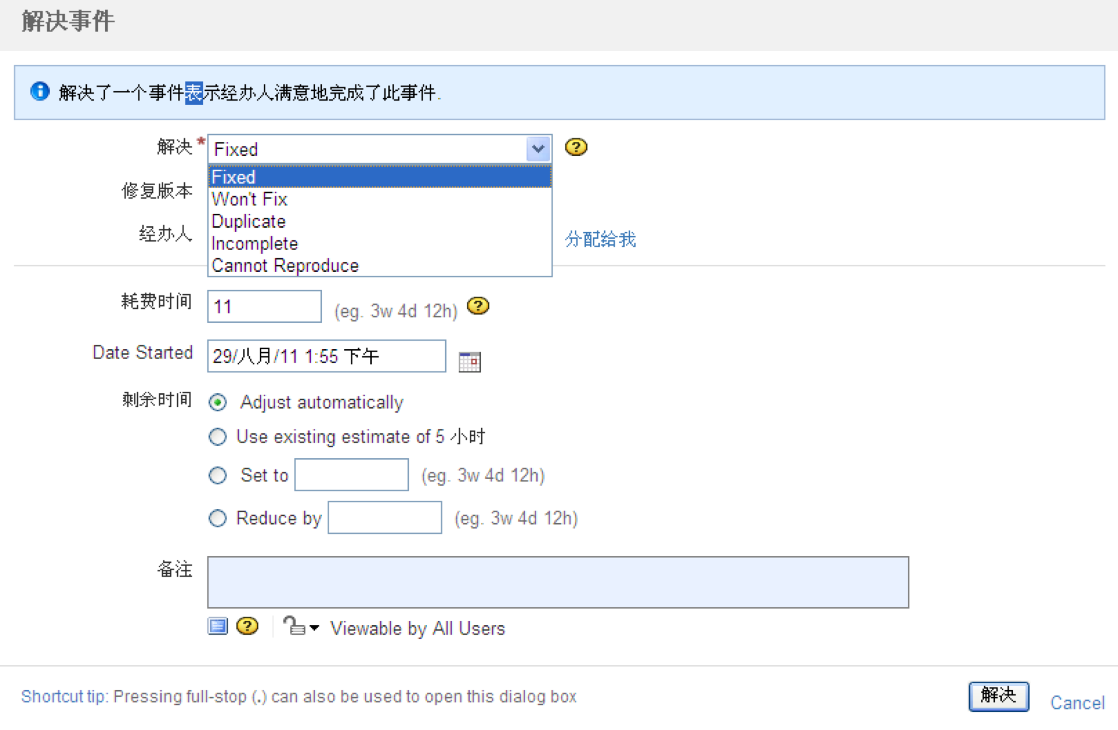
处理结果
Notes:
解决事件—要给出结果

Slide 15
处理结果
Fixed 解决
Won’t Fix 无法解决
Duplicate 重复问题
Incomplete 描述不清
Cannot Reproduce 无法复现

Slide 16
开发人员
搞定！
问题、新需求
或改进建议
我来协调！
Yah！
Notes:
JIRA默认不严格区分开发人员和测试人员

Slide 17
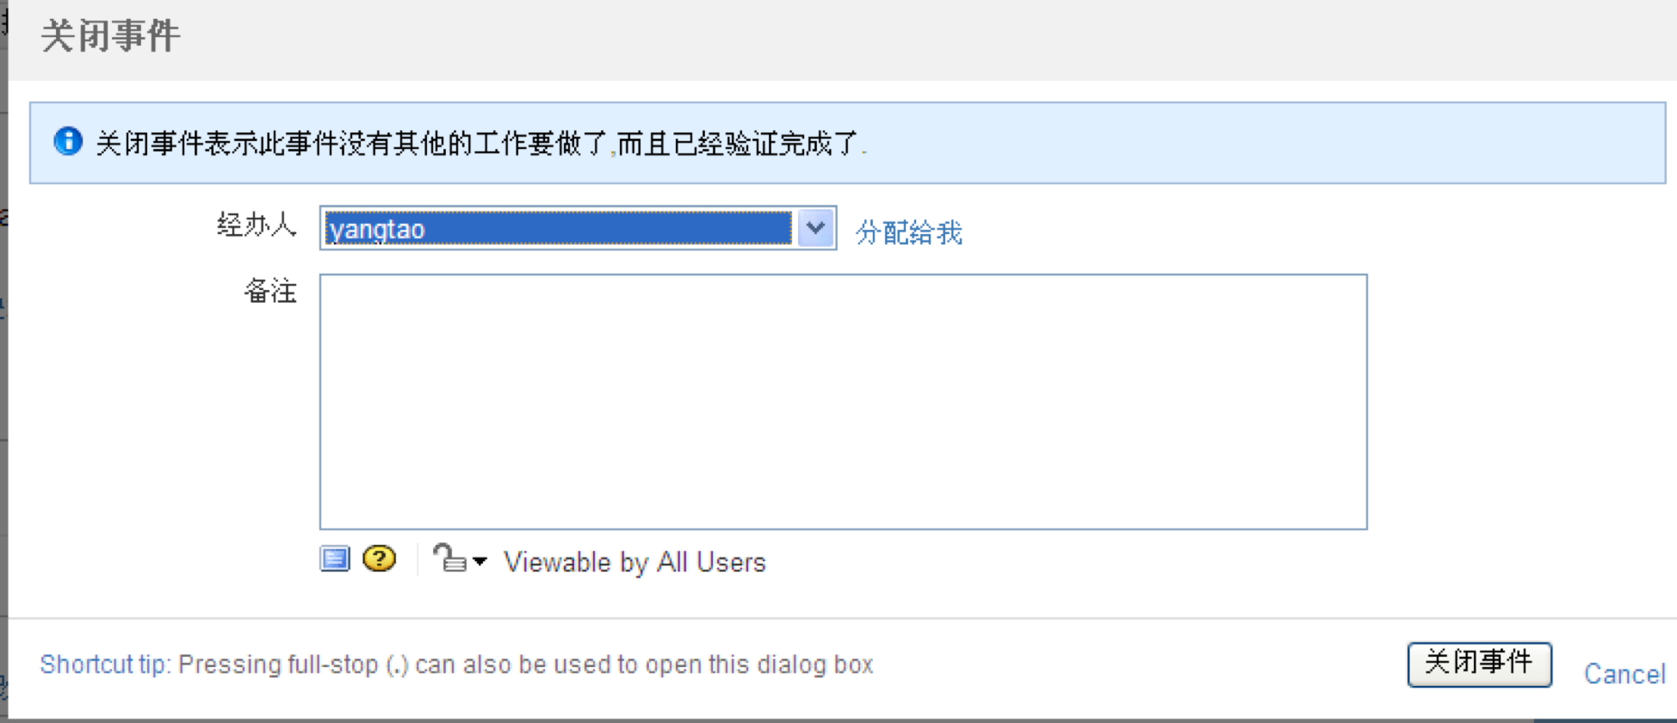
关闭问题

Slide 18
带来的好处
团队
规范流程
跟踪问题
简化管理
有效沟通
成员
明确任务
工作记录
高效协作
任务分配
负责人
经验分享
Notes:
使用规范的问题处理流程
为每个出现的问题提供记录和跟踪的平台
促进团队协作效率，累积信息和知识
对管理人员
流程化处理问题，简化管理
很容易了解每个问题的处理情况，免去不必要的询问和提醒
很容易了解每个成员的工作负荷，以便进行有效的调整和均衡
对团队成员
随时了解需要处理什么问题，提高工作效率
积累处理问题的经验，促进自身能力的提高
吸取他人经验，共享自己的知识，互相学习，共同进步
新成员更轻松的了解项目历史，更快的进入状态
充分记录和体现自己对团队所做贡献
前提：用好。否则只会增加麻烦

Slide 19

管理员
I’m God!
Notes:
要保证正常使用，还需要天神的帮助
每个系统都有一堆天神在后面

Slide 20
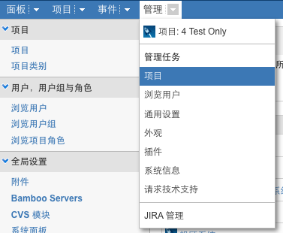
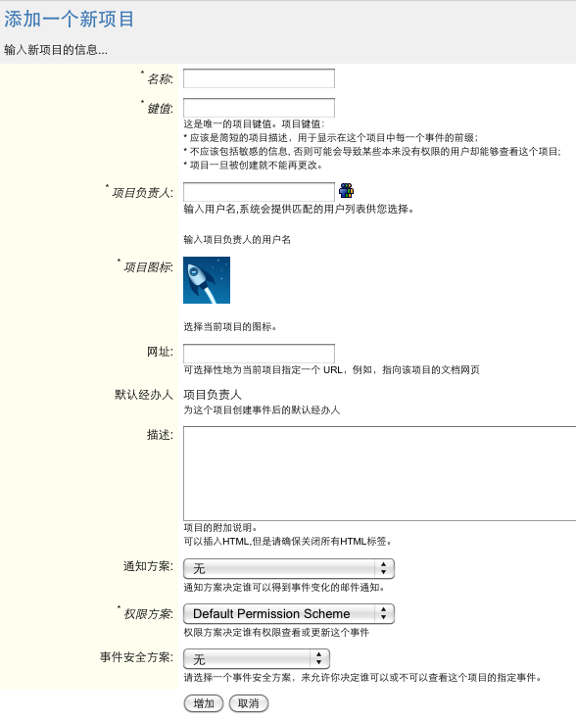
部门负责人-创建项目
Notes:
部门负责人具有JIRA管理员权限
指定项目负责人

Slide 21
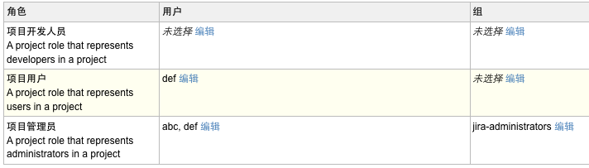
项目管理员—增加项目成员
管理-项目-具体项目-项目角色：查看成员
Notes:
不考虑增加用户——自行注册

Slide 22
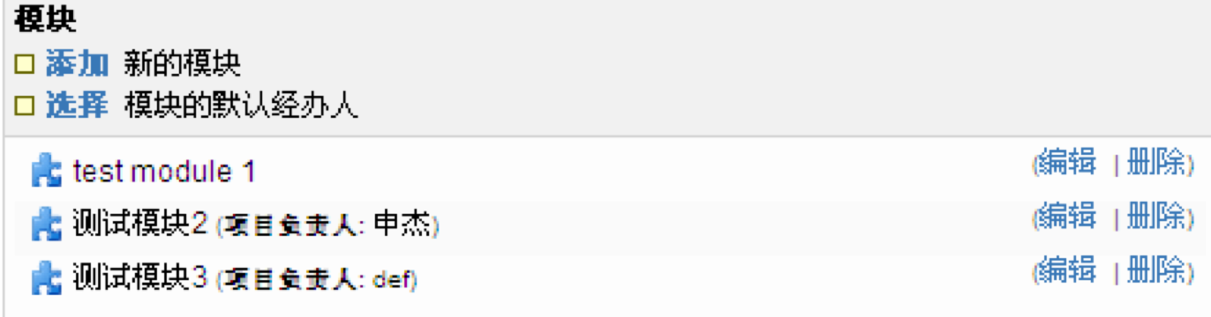
项目管理员—添加模块
Notes:
添加模块并指定模块负责人

Slide 23
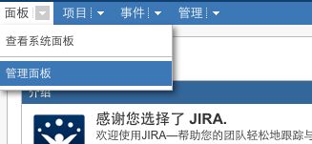
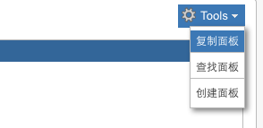
面板
个人门户
多个面板
可以分享

Slide 24
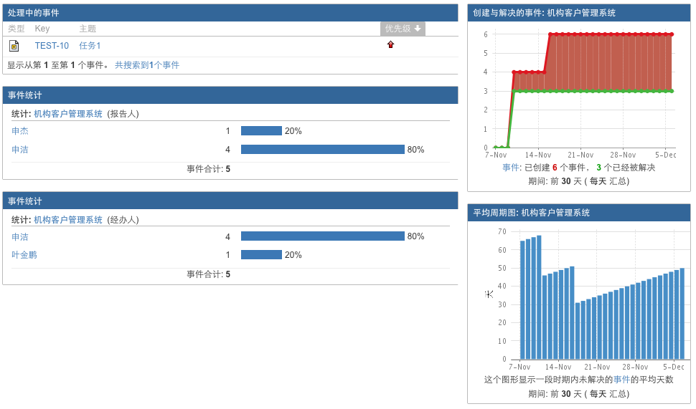
面板例子
Notes:
整个项目的
待完成工作
测试人员工作状态
开发人员工作状态
整体问题解决状态
解决问题需要的时间

Slide 25
内容
1. JIRA是什么
2. 基本概念
3. JIRA的使用
4. JIRA与项目管理
Notes:
够用了，但是深入一点，可以生活的更好

Slide 26
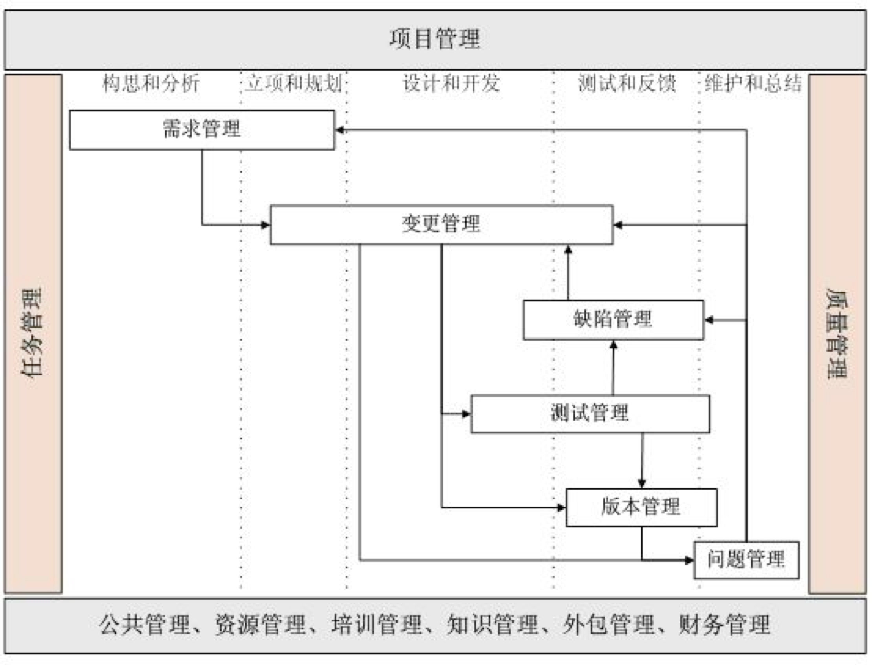
JIRA与项目管理
Notes:
Jira能够支持的过程：
需求管理，缺陷管理，
部分支持 任务管理和质量管理
Svn：支持版本管理
其他：变更管理、缺陷管理，需要流程或工具

